Slide 1
NASTAVNI ZAVOD ZA JAVNO ZDRAVSTVO ISTARSKE ŽUPANIJE SLUŽBA ZA EPIDEMIOLOGIJU dr. med. Suzana Mušković, spec. epidemiolog
CIJEPLJENJA
JUČER, DANAS, SUTRA…

Slide 2
ZARAZNE BOLESTI
kroz povijest ljudskog roda snažni utjecaj:
demografski (morbiditet i mortalitet)
geopolitički
ekonomski
religijski
antropološki
sociološki
→TENDENCIJA DA SE SMANJI UTJECAJ ZARAZNIH BOLESTI

Slide 3
CIJEPLJENJE ?
Cijepljenje = vakcinacija ili imunizacija
- medicinski postupak kojim se postiže otpornost prema zaraznim bolestima uzrokovanim mikrobiološkim agensima (bakterije, virusi)
- dugotrajna povijest traženja mogućnosti za sprječavanje zarazne bolesti (variola, bjesnoća!)
- od početka XX st. → veći uspjesi u pronalasku i proizvodnji cjepiva
- od sredine XX st. početak masovne primjene cjepiva i kontinuirane implementacije u programe cijepljenja

Slide 4
Željeni učinci cjepiva
Stimulacija imunološkog sustava cijepljenika radi sprječavanja bolesti ili teškog oblika bolesti.

Slide 5
Zašto cijepimo našu djecu?
→ sprječavamo bolesti za koje ne postoji mogućnost etiološkog liječenja
→ sprječavamo bolesti koje mogu uzrokovati trajnu invalidnost ili smrt

Slide 6
Za sva cjepiva
cjepni obuhvat mora biti
najmanje 90%,
za ospice najmanje 95%

KOLEKTIVNI IMUNITET
Osiguranje da i necijepljene osobe budu zaštićene!
Pojam „kolektivnog imuniteta” nije primjenjiv kod svih bolesti!
(izuzetak su npr. tetanus, virusni hepatitis tipa B…)

Slide 7
GRANICA GUSTOĆE
proporcija neimunih (osjetljivih) koja je potrebna da se u nekoj populaciji proširi bolest
obrnuto proporcionalno sa kolektivnim imunitetom:
prelaskom granice gustoće pada kolektivni imunitet te se povećava broj oboljelih
→ EPIDEMIJA (manjeg/većeg opsega)

Slide 8
Cilj Programa masovnog cijepljenja:
individualna zaštita cijepljenih osoba
kolektivna zaštita i zaštita necijepljenih
promjena epidemiologije bolesti u zemlji
eliminacija/eradikacija bolesti
suzbijanje međunarodnog širenja bolesti

Slide 9
CJEPIVA ŠTITE
DIREKTNO | INDIREKTNO
- CIJEPLJENO DIJETE/OSOBU | DRUGE OSOBE U OKOLINI: → NOVOROĐENČAD → DJECU I ODRASLE KOJI SU OSJETLJIVI NA BOLEST → TRUDNICE → IMUNOKOMPROMITIRANE OSOBE (STARIJA ŽIVOTNA DOB, KRONIČNA RESPIRATORNA, SRČANA, METABOLIČKA, ONKOLOŠKA OBOLJENJA)

Slide 10
U RH cijepljenje je zakonski regulirano:
Zakon o zdravstvenoj zaštiti
Zakon o zaštiti pučanstva od zaraznih bolesti (NN 79/07, 113/08)
Pravilnik o načinu provođenja imunizacije, seroprofilakse i kemoprofilakse protiv zaraznih bolesti, te osobama koje se podvrgavaju toj obvezi (NN 164/04)
Zakon o lijekovima i medicinskim proizvodima

Slide 11
Zakonska regulativa određuje aktivnosti:
Prijedlog Programa: Služba za epidemiologiju zaraznih bolesti HZJZ
Donošenje Programa: Ministar zdravstva RH
Financiranje Programa
i osiguranje nabave cjepiva: Hrvatski zavod za zdravstveno osiguranje
Provođenje kontrole i
registracije cjepiva: Agencija za lijekove i medicinske proizvode
Distribucija cjepiva: Županijski zavodi za javno zdravstvo
Provedba cijepljenja: liječnici opće i obiteljske medicine
liječnici pedijatri
liječnici školske medicine
liječnici epidemiolozi
Evaluacija Programa : Služba za epidemiologiju zaraznih bolesti HZJZ

Slide 12
VELIKA ODGOVORNOST
nužno prisutna procjena i evaluacija od strane
stručne, kvalitetne i profesionalne grupe stručnjaka:

Slide 13
U RH ZAKONSKI OBAVEZNO CIJEPLJENJE
PROTIV 11 ZARAZNIH BOLESTI:
tuberkuloza (BCG)
difterija (Di)
tetanus (Te)
hripavac-pertusis (Per)
dječja paraliza-poliomijeliois (Polio)
ospice-morbili (Mo)
zaušnjaci-parotitis-mumps (Pa)
rubeola-crljenka (Ru)
virusni hepatitis B (HB)
bolesti izazvane s Haemophylus inf. tipa B (HiB)
pneumokokno cjepivo

Slide 15
KRONOLOGIJA UVOĐENJA CJEPIVA
cjepivo | godina
BCG | 1948.
Difterija | 1948.
Tetanus | 1955.
Hripavac | 1959.
Dječja paraliza | 1961.
Ospice | 1968.
Rubeola | 1975.
Zaušnjaci | 1976.
Hepatitis B VI razred OŠ | 1999.
H. influenzae tip B | 2002.
Hepatitis B – u rodilištu | 2007.
Pneumokokno cjepivo | 2019.

Slide 16
APSOLUTNI BROJ OBOLJELIH
Bolest | petogodišnje razdoblje prije / u vrijeme uvođenja cjepiva | petogodišnje razdoblje 2016-2020 | Redukcija oboljevanja (%)
Difterija | 1330 | 0 | 100
Tetanus | 1860 | 1 | >99
Hripavac | 7 393 | 79 | 99
Poliomijelitis | 2190 | 0 | 100
Ospice | 15 183 | 17 | >99
Rubela | 11 248 | 0 | 100
Parotitis | 8 569 | 20 | >99
Tuberkuloza | 13 785 | 330 | 98
Hepatitis B akutni *(1996-1998 / 2016/2020) | 224 | 51 | 77
Hib invazivna bolest (meningitis i sepsa) *(1999-2001 / 2016-2020) | 18 | 0 | 100

Slide 17
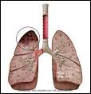
TUBERKULOZA-1948.

Slide 18
DIFTERIJA-1948.

Slide 19
TETANUS-1955.

Slide 20
HRIPAVAC – PERTUSIS-1959.

Slide 21
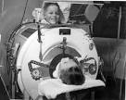
DJEČJA PARALIZA-1961.
POLIO FREE - 2002.

Slide 22
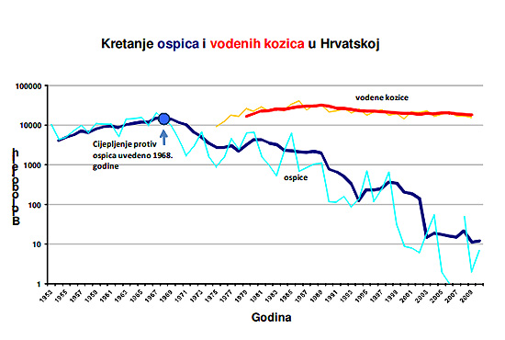
OSPICE-1968.

Slide 23
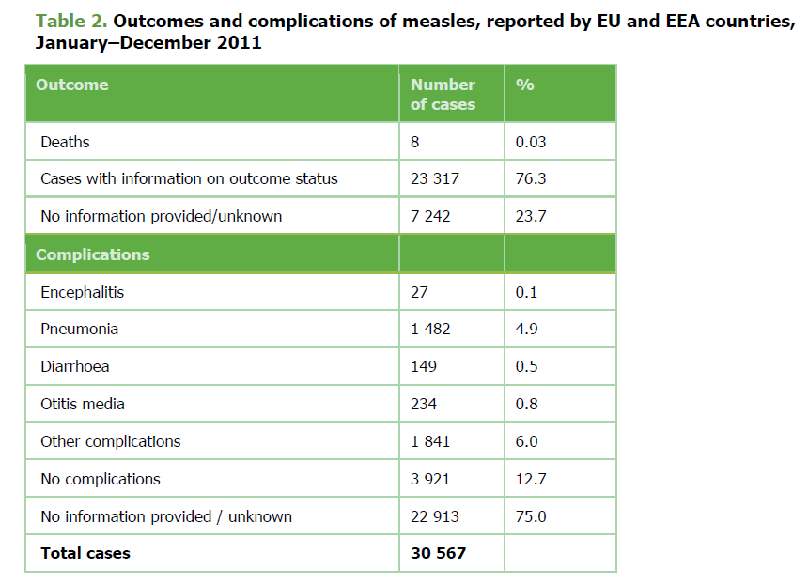

Slide 24
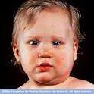
MUMPS-ZAUŠNJACI-1976.

Slide 25
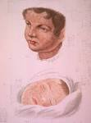
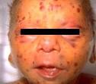
RUBEOLA-1977.

Slide 26
VIRUSNI HEPATITIS TIPA B-1999.

Slide 27
NEOBAVEZNA CIJEPLJENJA
Financiranje: HZZO
za rizične skupine
Financiranje: „privatno” plaćanje
GRIPA
COVID-19
PNEUMOKOKNO CJEPIVO
HEPATITIS B
RABIES
HPV
ROTA VIRUS
RSV
MENINGOKOKNO CJEPIVO
TRBUŠNI TIFUS
ŽUTA GROZNICA
PNEUMOKOKNO CJEPIVO
HEPATITIS A
HEPATITIS B
RABIES
GRIPA
KRPELJNI MENINGOENCEFALITIS

Slide 28
CIJEPNI OBUHVAT U IŽ 2011.-2022. (%)
 | 2011. | 2012. | 2013. | 2014. | 2015. | 2016. | 2017. | 2018. | 2019. | 2020. | 2021. | 2022.
BCG novorođenčad | 97,7 | 97,3 | 96,5 | 98,5 | 99,6 | 99,8 | 98,1 | 99,5 | 99,3 | 98,8 | 99,0 | 99,2
DiTePer primovakcinacija | 96,9 | 93,4 | 95,0 | 96,9 | 94,6 | 93,3 | 93,2 | 94,0 | 94,4 | 93,5 | 91,2 | 82,0*
DiTePer I revakcinacija | 95,3 | 96,2 | 90,6 | 89,5* | 91,5 | 82,7* | 86,0* | 90,9 | 90,5 | 90,8 | 87,2* | 74,1*
DiTePer II revakcinacinacija | 97,2 | 97,9 | 97,2 | 94,9 | 93,6 | 93,3 | 86,8* | 95,8 | 94,4 | 93,0 | 71,3* | 90,7
Tetanus 60 god. | 22,8* | 35,9* | 23,6* | 4,0* | 13,6* | 19,1* | 15,7* | 29,0* | 40,3* | 2,4* | 1,5* | 6,2*
Polio primovakcinacija | 96,9 | 96,0 | 95,0 | 96,9 | 94,6 | 93,3 | 93,2 | 94,0 | 94,5 | 93,5 | 91,2 | 87,4*
Polio revakcinacija | 97,1 | 98,0 | 94,9 | 93,0 | 94,2 | 88,8* | 90,9 | 92,0 | 92,3 | 86,3* | 80,6* | 82,0*
MoPaRu primovakcinacija | 96,0 | 94,9* | 91,6* | 91,7* | 91,4* | 90,7* | 88,0* | 92,1* | 92,7* | 91,6* | 89,3* | 88,1*
MoPaRu revakcinacija | 97,1 | 97,9 | 96,5 | 96,5 | 94,8* | 93,3* | 91,5* | 91,4* | 91,7* | 78,4* | 84,3* | 80,7*
HepB dojenčad | 97,3 | 95,8 | 96,0 | 96,4 | 94,6 | 93,7 | 93,2 | 94,0 | 87,9* | 83,3* | 83,8* | 94,3
HepB osnovna škola | 98,6 | 98,4 | 96,9 | 95,3 | 95,7 | 95,4 | 94,6 | 93,4 | 95,4 | 50,0 | / | /
HIb primovakcinacija | 96,9 | 96,0 | 94,5 | 96,9 | 94,6 | 93,3 | 93,2 | 93,4 | 94,5 | 93,5 | 91,2 | 87,4*
HIb revakcinacija | 95,4 | 96,5 | 90,0 | 89,5* | 91,5 | 82,9* | 86,1* | 90,9 | 90,3 | 89,4* | 86,6* | 82,0*

Slide 29
CJEPNI OBUHVAT 2023. (%)
BCG novorođenčad | 98,3
DiTePer primovakcinacija | 93,6
DiTePer I revakcinacija | 93,5
DiTePer II revakcinacija | 78,6
Tetanus 60 god. | 13,7
Polio primovakcinacija | 93,6
Polio revakcinacija | 93,5
MoPaRu primovakcinacija | 92,4
MoPaRu revakcinacija | 76,7
HepB dojenčad | 94,3
Pneumokokno cjepivo kompletno cjepjenje | 92,3
HIb primovakcinacija | 95,1
HIb revakcinacija | 93,5

Slide 30
ANTIVAKCINALNI TRENDOVI

Slide 31
ODBIJANJE CIJEPLJENJA
sve češća odbijanja od strane roditelja/staratelja
RAZLOZI:
strah od nuspojava
osjećaj zakonske “prisile”
osjećaj financijske moći farmaceutske industrije
jake protucjepne kampanje u medijima
(novine, internetski portali, “blogovi”…)
5. osjećaj neinformiranosti o potrebi cijepljenja

Slide 32
1. STRAH OD NUSPOJAVA (99,9% nuspojava su blage, očekivane i prolazne)
LOKALNE
crvenilo, otok i bolnost na mjestu primjene
OPĆE
povišena temperatura
umor, glavobolja, osip
razvitak blagog oblika bolesti
TEŠKE
moguće, ali vrlo rijetke (neurološka oštećenja!)
teško dokaziva uzročna povezanost

Slide 33
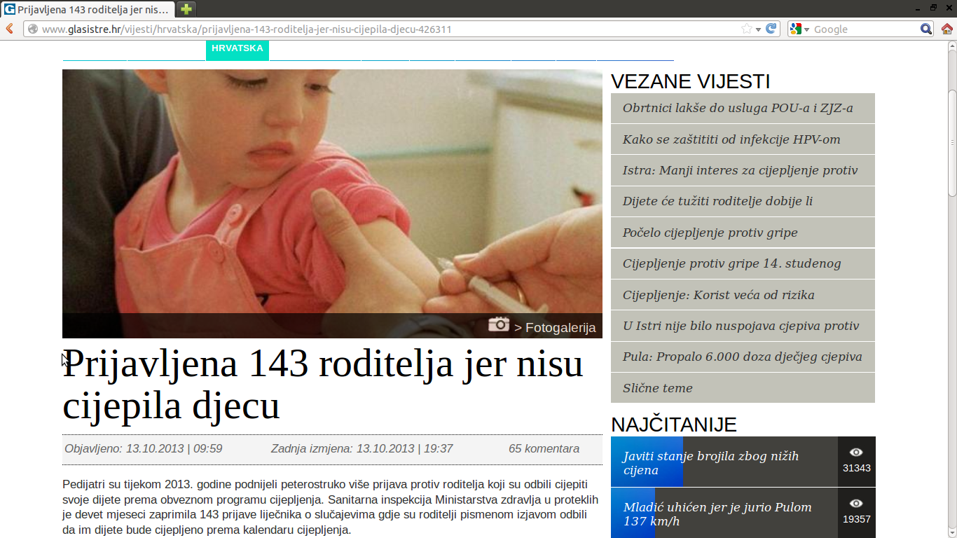
2. OSJEĆAJ ZAKONSKE “PRISILE”
PITANJE NEPOVJERENJA U SUSTAV…

Slide 34
NEPOVJERENJE U SUSTAV
“netko nas prisiljava…”
“netko na nama eksperimentira…”
“netko želi da ugroziti život mog djeteta…”
“netko nam naređuje…”
“netko želi upravljati mojim životom…”
“netko na nama zarađuje…”
“netko me kontrolira…”

Slide 35
3. osjećaj financijskih interesa i moći farmaceutske industrije
Što je MOĆ u odnosu na LOŠU REKLAMU???
nekoliko proizvođača cjepiva na svijetu:
GSK
STAMARIL PASTEUR
MSD
PFIZER
PITANJE I PROTUARGUMENT KOD ODBIJANJA CIJEPLJENJA:
DA LI SE PROIZVOĐAČU ISPLATI LOŠA REKLAMA?

Slide 36
4. jake protucjepne kampanje u medijima
prve reference na internet portalima za “cijepljenje” su negativno usmjerene
nepouzdani, često agresivni, anonimni i neznanstveni izvori “informacija” za pacijenta (roditelja)
mediji najčešće iskorištavaju lošu vijest (autizam!)
i (upitno?) teške posljedice cijepljenja prenesenih od roditelja i okoline, bez uzimanja u obzir dubljih analiza i mišljenja struke…
posljedice su dugoročne i teško prevladive, poništavaju uspjehe i dugotrajni trud medicinske struke
PROBLEM!!!
NEGATIVAN STAV ZDRAVSTVENOG DJELATNIKA
PREMA CIJEPLJENJU

Slide 37
5. osjećaj neinformiranosti o cjepivima i cijepljenju
OSJEĆAJ PROIZLAZI ZBOG:
nedostupnosti liječnika (pedijatra)
neinformiranosti liječnika (pedijatra)
“bahatog” pristupa liječnika (pedijatra) cijepljenju (nedostatak vremena!)
kontroverznih informacija iz zdravstvene struke
(pedijatri na terenu i bolnički pedijatri)

Slide 38
NAJVEĆI PROBLEM MPR CIJEPLJENJE
Wakefield 1998.
po metodi, uzorkovanju i pristranosti u uzorkovanju …u stručnim krugovima opovrgnuto više puta
stručno i znanstveno dokazana:
nepovezanost cijepljenja protiv MPR sa autizmom
↑ 25 godina još traje utjecaj na odbijanje cijepljenja

Slide 39
ODGOVOR I ODGOVORNOST STRUKE
u struci treba prevagnuti “koristi” i “štete”
(primum non nocere!)
praćenje nuspojava na godišnjoj razini se provodi od strane Hrvatskog zavoda za javno zdravstvo (godišnje izvješće o nuspojavama cijepljenja)

Slide 40
ZAKLJUČAK

Slide 41
CIJEPLJENJE
JUČER…
NAJVEĆI MEDICINSKI USPJEH XX STOLJEĆA
CIJEPLJENJEM JE SPAŠENO VIŠE ŽIVOTA NEGO BILO KOJOM DRUGOM MEDICINSKOM INTERVENCIJOM U PROŠLOSTI

Slide 42
CIJEPLJENJE DANAS… ANTIVAKCINALNI TRENDOVI!
tendencija pada kolektivnog imuniteta
globalni trendovi (migracije, ratovi, putovanja…) predstavljaju povećanje rizika za unos uzročnika zarazne bolesti u osjetljivu populaciju
→ →→

Slide 43
CIJEPLJENJE SUTRA…
Kontinuirani i novi izazovi za zdravstvenu struku…:
„novi” uzročnici
nova cjepiva
nove generacije sa „novim” znanjima
(ali) pomanjkanjem sjećanja na „stare”, već zaboravljene zarazne bolesti
→ POTREBA I NASTAVAK KONSTANTNE EDUKACIJE U POPULACIJI

Slide 44
HVALA NA PAŽNJI

